Slide 1
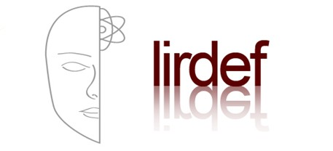
Enseigner la physique à partir des conceptions des étudiants
Valérie Munier
LIRDEF, Université de Montpellier
Enseigner la physique à l’université, EPU 2015
Paris, 6-7 juillet 2015
Notes:
Objectifs de cette communication
Présenter et discuter un certain nombre d’« outils » développés par la didactique de la physique qui peuvent alimenter la réflexion sur l’enseignement de la physique à l’Université
Origine des recherches en didactique de la physique ? A priori non
La recherche sur l'enseignement et l'apprentissage de la physique a commencé au début des années 1970 et a été structurée et développée par des chercheurs en physique, tels que Jean-Jacques Dupin, Jean-Louis Martinand, Andrée Tiberghein ou Laurence Viennot, soucieux de comprendre comment les étudiants apprennent et comprennent les lois, concepts et principes qui fondent la physique. Parmi les travaux fondateurs, on peut citer en particulier ceux de Halbwachs [3] qui définit et distingue la physique du physicien, la physique du maître et la physique de l'élève. Cette distinction pose la question de la transposition de la physique du physicien en contexte d'enseignement scolaire ou universitaire. En France, il est souvent considéré que la communauté des chercheurs sur l'enseignement de la physique est réellement née lors des rencontres des Ateliers d'été à La Londe les Maures en 1983 et a pris le nom, peut-être ambigu de didactique de la physique [4]. La communauté anglo-saxonne a conservé le nom de « Physics education research »

Slide 2
Une remarque d’une collège physicienne, suite à sa « rencontre » avec la recherche en didactique :
« Ce que ça m’a apporté, c’est avant tout de changer de regard sur les erreurs des étudiants »
« J’ai souvent été frappé du fait que les professeurs de sciences, plus encore que les autres si c’est possible, ne comprennent pas qu’on ne comprenne pas. Peu nombreux sont ceux qui ont creusé la psychologie de l’erreur, de l’ignorance, de l’irréflexion. […] »
Gaston Bachelard (1884 - 1962) : philosophe français des sciences et de la poésie
Décoder les logiques qui sous tendent certaines erreurs fréquentes des étudiants
Travaux de didactique sur les conceptions et modes de raisonnement (Viennot, McDermott, Duit, Kaminski, Galili, Closset, Joshua, Dupin, Tiberghien, Maurines…)
Notes:
Nous étions pour la plupart des bons élèves, nous aimions la physique
Il ne s’agit pas de « critiquer » les étudiants, de pointer une quelconque baisse de niveau, ni de blâmer les enseignants qu’ils ont eu « avant »
Pointer le fait que je ne vais pas présenter de recherche récente mais un panorama sur des recherches anciennes que je vais essayer de mettre en perspective.

Slide 3
Structure de l’exposé
Quelques conceptions dans différents domaines de la physique (optique, électricité, mécanique)
Des tendances de raisonnement qui traversent les grands domaines de la physique
Un temps sur les méthodologies de recueil de ces conceptions
Des pistes pour les prendre en compte dans l’enseignement
Notes:
Commande
« les conceptions, leur rôle possible, le moyen de les dépister »

Slide 4
Quelques conceptions dans différents domaines de la physique
Des exemples de questions/exercices permettant de mettre en évidence ces conceptions
Des réponses courantes d’étudiants
Pas systématiquement de résultats chiffrés
Notes:
Pas de résultats systématiques mais une relevé de réponses fréquentes, qu’on retrouve dans des populations variées, au lycée et à l’université.
Dans certains cas des valeurs mais pas systématiquement, uniquement pour éclairer mon discours si c’est nécessaire.

Slide 5
OPTIQUE (Kaminski, Fawaz, Viennot)
Soit une bougie, une lentille convergente sur son support et un écran sur lequel on observe l’image de la bougie donnée par la lentille.
On retire la lentille de son support, que voit-on sur l’écran ?
(L)
(E)
B
A
A’
B’
De nombreuses réponses du type :
 | Etudiants américains | Elèves du Liban | BTS optique | Elèves en terminale scientifique
Pas d’image | 50% | 45% | 55% | 30%
Image redressée | 40% | 40% | 40% | 50%
Notes:
En l’absence de lentille les rayons issus d’un point objet divergent à partir de ce point dans toutes les directions et ne se rencontrent plus, l’écran est éclairé presque uniformément
Pour former une image optique, il faut un système optique ou un milieu inhomogène.

Slide 6
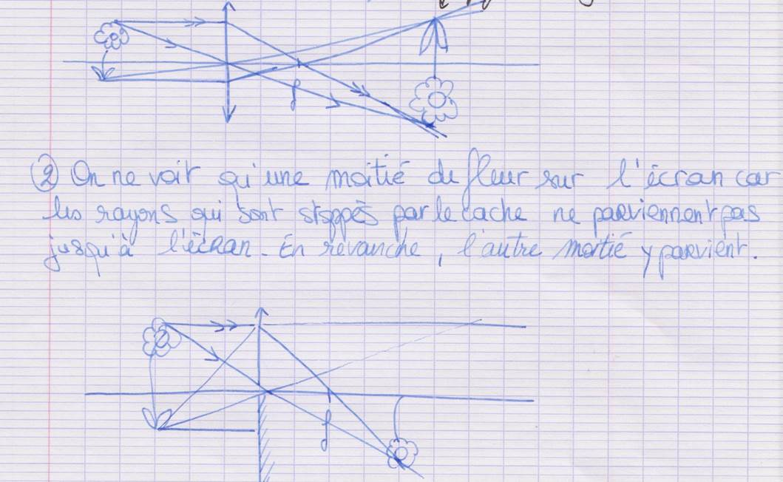
OPTIQUE
On utilise le même dispositif. Que verra-t-on sur l’écran si on pose sur la moitié supérieure de la lentille un cache en carton noir ?
(L)
(E)
B
A
A’
B’
Notes:
On se place en général dans le cas d’un stigmatisme parfait, c’est-à-dire que tout rayon lumineux issu d’un point donné de l’objet et qui traverse un système optique passe à la sortie par un autre point bien précis, le point image. De ce fait deux rayons connus issus d’un point donné permettent de prédire le trajet de tous les autres rayons issus du même point. De ce fait une petite partie d’une lentille mince suffit à former l’image de chaque point objet et donc toute l’image d’un objet. Seule la luminosité de l’image est affectée par une réduction de la surface utile de la lentille.
Enseignement basé sur des tâches utilisant seulement deux rayons risque de renforcer cette tendance en proposant « des rails à l’image ».

Slide 7
OPTIQUE (Kaminski, Viennot)
Même dispositif
(L)
(E)
B
A
A’
B’
On retire l’écran. Peut-on voir l’image et où faut-il placer l’œil pour cela ?
Pour de nombreux étudiants on ne peut pas voir l’image sans écran :
« L’image est rejetée à l’infini, il faut un dispositif pour matérialiser l’image »
« Il faut un endroit pour former l’image »
L’image est considérée comme un objet matériel : elle est formée dès le départ, se promène d’un bloc, et il peut lui arriver des aventures en chemin.
Notes:
Comment voit-on une image formée par un système optique : avec l’œil à condition que l’image optique se comporte comme n’importe quel objet que l’on voit : il faut que chacun des points de l’image envoie dans l’œil un faisceau de lumière divergent et que l’image soit placée entre le PP et le PR de l’œil de l’observateur. En vision directe, il faut que l’œil soit sur le trajet des faisceaux.
Lorsqu’ils considèrent qu’on peut voir l’image, la plupart disent qu’il faut placer l’œil à la place de l’écran ou au foyer image
« Il faut un écran pour recueillir l’image »
Plusieurs questions, avec des « erreurs » récurrentes des étudiants, Origine ?
Classes de situation
On peut penser que pour certains étudiants l’image est formée dès le départ, elle voyage toute seule vers l’écran. C’est pratiquement un objet qui se déplace et auquel il arrive des aventures en chemin
L’image est retournée quand elle rencontre un lentille, écornée si on pose un cache sur une partie de la lentille, il faut un écran pour l’arrêter…
Tendance à matérialiser les objets de la physique, besoin de penser en termes d’objets identifiés, qu’on va retrouver dans d’autres domaines

Slide 8
ELECTRICITE (Closset, Viennot)
On considère un circuit série composé d’un générateur de tension continue et d’une résistance R entourée de deux ampoules identiques L1 et L2.
L’ampoule 1 brille-t-elle aussi fort, moins fort ou plus fort que l’ampoule 2
 | Fin d’enseignement secondaire | 1ère année d ’Université | 2 à 4 ans d’enseignement supérieur
L1 aussi fort que L2 | 20% | 31% | 80%
L1 plus fort que L2 | 52% | 52% | 10%
« Usure du courant »
Notes:
Du point de vue de la physique : (relire) : régime quasi statique.
En physique dans cette situation on néglige la durée de propagation (on émet l’hypothèse que les éléments du système s’informent très rapidement par rapport au temps caractéristique d’évolution de l’ensemble). On parle de régime quasi stationnaire.
Dans les énoncés la mention du temps est en général absente (U=RI, i1=i2+i3) alors que la plupart des grandeurs impliquées se modifient au cours du temps : tout peut bouger en même temps puisque tout s’informe en même temps, or on va avoir que penser la simultanéité n’est pas naturel.
Le courant part à l’aventure dans le circuit et s’use au fur et à mesure qu’il avance.

Slide 9
La tension aux bornes de R2 est déphasée par rapport à celle qui existe aux bornes de R1
La deuxième capacité se charge moins vite
Closset, 1983
Raisonnement séquentiel
« Il existe une entité à dénomination variable, le courant ou l’électricité, ou les électrons, à laquelle on associe suivant les cas des grandeurs telles que l’intensité, la tension ou même la phase. Elle sort du générateur par une de ses bornes et part à l’aventure dans le circuit. Elle est plus ou moins affectée par le passage de chaque dipôle, par exemple le courant s’use dans la résistance, il est redressé par la diode mais il n’y a pas de rétroaction de l’aval sur l’amont.» (Viennot, 1996)
Notes:
Ajouter diode, condensateur
Toutes ces réponses sont qualifiées de séquentielles, c’est-à-dire qu’elles peuvent s’interpréter comme une manifestation du raisonnement suivant :
Séquentialisation : évènements pensés comme successifs alors que du point de vue de la physique ils sont simultanés.

Slide 10
Closset, 1983
 | Fin d’enseignement secondaire | 1ère année d ’Université | 2 à 4 ans d’enseignement supérieur
L1 aussi fort que L2 | 20% | 31% | 80%
L1 plus fort que L2 | 52% | 52% | 10%
L1 et L2 sont deux lampes identiques. La boîte noire cache une partie du circuit. On voudrait que la lampe 1 brille aussi fort que la lampe 2, est-ce toujours le cas ?
C’est le cas « tant que la boîte noire ne contient pas de pile (de condensateur, d’ampli op…) ».
Notes:
Idée de raisonnement local (semble dépassé mais revient au galop)
Closset : « le raisonnement séquentiel ne disparait pas, il se transpose »

Slide 11
MECANIQUE
Un avion vole horizontalement à vitesse constante dans le référentiel terrestre
supposé Galiléen. Les forces de frottement exercées sur l’avion sont assimilables
à une seule force horizontale représentée ci-dessous :
La composante horizontale de la poussée des réacteurs est (en module) :
□ plus grande que la force de frottement □ égale à la force de frottement
□ inférieure à la force de frottement □ je ne sais pas
Comment expliqueriez-vous votre réponse ?
□ Si elle n’est pas plus grande, l’avion ne peut pas avancer.
□ Pour qu’il vole à vitesse constante, il faut que la somme des forces soit nulle.
□ Si la résultante des forces était nulle, l’avion ferait du «sur-place ».
□ Autre : ………………………………………………………………………
Des pourcentages de bonnes réponses bien justifiées inférieurs à 50 % en 2ème année d’université : “adhérence force vitesse”
Notes:
Les étudiants établissent une relation entre force et vitesse : il doit y avoir une force dans le sens du mouvement.
Difficultés liées au principe d’inertie
En l’absence de mouvement, point de question, mais si un mouvement est là de façon bien évidente, il faut bien lui trouver une cause.

Slide 12
Pierre de masse 100 kg et sa petite sœur Marie de masse 40 kg s’appuient dos à dos. Marie est déséquilibrée. Pensez-vous que c’est parce que la valeur de la force exercée par Pierre sur Marie est plus importante que celle exercée par Marie sur Pierre ?
□ oui □ non □ on ne peut pas répondre avec ces données
□ je ne sais pas
 | 1ère année d’université | 2ème année d’université
Bonne réponse | 21 % | 28%
Force exercée par Pierre plus importante | 52% | 44%
Notes:
Difficultés liées à la loi des actions réciproques n’est pas correctement maîtrisée par les étudiants, même après enseignement de la mécanique.
Moins de la moitié des étudiants de début de 2ème année mobilisent le principe des actions réciproques dans cette question formulée en langage commun.
En l’absence de mouvement, point de question, mais si un mouvement est là de façon bien évidente, il faut bien lui trouver une cause.
Toujours idée de nécessité de cause au mouvement, pb à isoler un système

Slide 13
Au service, un joueur de tennis lance une balle en l'air, vers le haut. La balle monte en ralentissant. Comment l’expliquez-vous ?
“Le joueur lui a donné une force vers le haut dont la valeur diminue au cours de l'ascension”.
Capital de mouvement qui serait communiqué à un objet et qui s’épuiserait au cours du temps (d’1/3 des étudiants de 2ème année).
« Au sommet de la trajectoire, il y a la pesanteur et la force du geste du lanceur qui agissent »
Existence d’une force après l’interaction pour les nécessités de l’explication causale
« La force de la masse vers le haut »
Une attribution de la force à l’objet
Usage indifférencié des termes « force », « élan », « vitesse », « énergie »…
Idée de stockage, de décalage temporel entre la cause et l’effet
Délocalisation des grandeurs physiques dans l’espace et le temps
Notes:
La conception erronée du mouvement comme épuisant un capital est encore présente pour plus de…
Tonus attribué à l’objet
Force = cause = décalage dans le temps
simultanéité/difficultés
Aspect temporel : une loi ... est une loi et non une histoire où les causes précèdent les effets
l’objet stocke une cause antérieure de mvt, sous la forme d’une notion dynamique mal différentiée, « la force de »
Pour Archimède : une force en plus, pas une interaction

Slide 14
Synthèse
Les conceptions : des explications cohérentes
Parfois liées à l’expérience quotidienne
Mobilisées en situation/conjoncturelles
Structurées
Résistantes
« Plastiques »
Une définition possible :
Système explicatif personnel et fonctionnel, relatif à un problème particulier
Une (re)construction du chercheur
Notes:
Conjoncturelle : pas les même conceptions selon la situation de questionnement
Elle revient après enseignement
Elle peut être adaptée pour coller à une nouvelle situation

Slide 15
Des tendances de raisonnement qui traversent les grands domaines de la physique
(Viennot, 1996)
Tendance à considérer les objets d’étude de la physique comme matériels (substantialisation des concepts)
Tendance à considérer les grandeurs comme caractéristiques intrinsèques des objets
Tendance à superposer plus ou moins explicitement une chronologie effective à celle de l’argumentation, donnant à celle-ci le statut d’une histoire (décalage temporel entre des grandeurs théoriquement à prendre au même instant) – ensemble de grandeurs amalgamées
Tendance à chercher une cause aux phénomènes (et une seule)
Raisonnement commun :
Interpréter les phénomènes physiques en se focalisant sur l’idée d’objets et sur les caractéristiques qu’on lui attribue, de façon réductrice.
Notes:
Lumière, image
Force de
Avec un paquet de grandeurs amalgamées (courant, élec, force énergie…)
force
Image voyageuse, un capital dynamique qui explique le mouvement.
Alors moi, si tu me donnes ça, je vois que l'étudiant il ne sait pas, ou il a oublié que chaque point envoie des faisceaux dans toutes les directions de l'espace et que n'importe quel bout de lentille placé à n'importe quel endroit permettra la formation d'une image. Alors je pourrais très bien utiliser cette situation pour savoir s'ils ont compris mais au fond, ça change rien parce qu'il y aura toujours une autre situation qui les prendra à défaut. Moi, ce qui m'intéresse c'est pas la réponse à cette question, c'est pourquoi ils répondent ça de façon générique.
Classes de situation

Slide 16
Enseigner la physique en tenant compte des conceptions des étudiants : une nécessité
« Quand on cherche les conditions psychologiques des progrès de la science, on arrive bientôt à cette conviction que c’est en termes d’obstacles qu’il faut penser le problème de la connaissance scientifique […] en fait, on connaît contre une connaissance antérieure, […] en surmontant ce qui dans l’esprit même fait obstacle […] »
G Bachelard
Apprendre la physique : Négociation entre la rationalité de la physique et celle du sens commun
considérer l’étudiant comme sujet cognitif
Notes:
On n’a pas vraiment le choix, on ne pas ignorer les conceptions (Peut-être qu'on leur demande pas de comprendre la physique)
Les conceptions et raisonnements communs des étudiants peuvent se poser en obstacle à la connaissance scientifique.
décentration

Slide 17
Comment recueillir ces conceptions
De nombreux outils (questionnaires) développés par la recherche depuis de nombreuses années
Quelques exemples
Test FCME (Force and Motion Conceptual Evaluation, Thornton et al. 1998)
Bibliography – STCSE (Students' and Teachers' Conceptions and Science Education), Compiled by Reinders Duit : http://archiv.ipn.uni-kiel.de/stcse/
Ouvrages (Viennot, 1996…)
Une difficulté, le manque de temps :
Une piste possible avec les clickers, qui amènent à privilégier des questions fermées
Intérêt des « doubles QCM »
FCI (Hestenes et al., 1992)
Notes:
usage valorisé par les enseignants interrogés par Cécile pour faciliter l’interactivité
que certains connaissent ici
Différents registres, vidéos…

Slide 18
Une version « clickers » de la question sur les lentilles
(L)
(E)
B
A
A’
B’
Que verra-t-on sur l’écran si on enlève la lentille sans modifier la position de l’objet et de l’écran ?
□ L’image ne change pas. □ L’image va se redresser (↑).
□ On aura sur l’écran la projection de AB. □ On n’aura pas d’image.
□ Tout l’écran sera éclairé. □ Je ne sais pas.
Possibilité d’aller plus loin avec une version « double QCM »
Comment expliqueriez-vous votre réponse ?
□ L’image ne change pas car l’écran reste en place.
□ Avec la lentille l’image était renversée donc sans la lentille l’image va se redresser.
□ AB ne sera pas déformé car le faisceau lumineux ne traverse que l’air.
□ Comme la lentille est nécessaire pour former l’image, sans la lentille on n’aura pas d’image.
□ L’écran sera uniformément éclairé, car la lumière issue de l’objet va dans toutes les directions.
Notes:
Certains exploitent des situations « contre-intuitives » (cf Cécile)
Peut être couplé à des manips de cours

Slide 19
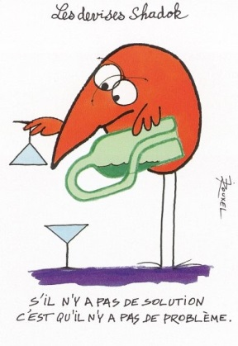
Des pistes pour la prise en compte des conceptions et raisonnements
Notes:
Comment un enseignant-chercheur averti des difficultés récurrentes des étudiants (dans un domaine spécifique de la physique) adapte-t-il son enseignement ?

Slide 20
Des pistes pour la prise en compte des conceptions et raisonnements
Tendance à matérialiser les objets de la physique
Prudence avec certaines manips
Sortir des rituels
Photo W. Kaminski
Notes:
Sortir des situations rituelles : craie, 2 rayons par point…
Une petite ampoule placée derrière un écran dans lequel sont découpées des fentes parallèles produit des traces lumineuses sur le support
Le dispositif b permet d’éviter une lecture au premier degré : les traces observées sont dues au phénomène d’ombres, ce ne sont pas des rayons

Slide 21
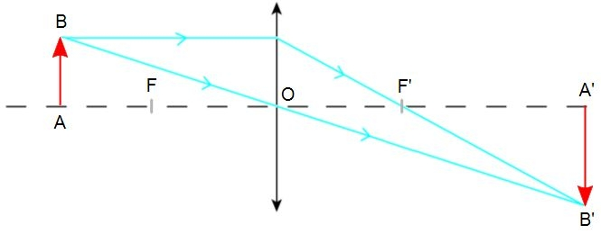
Concept d’image optique : privilégier des situations dans lesquelles on ne se limite pas à deux rayons par point
Prise en compte de l’observateur, œil…
Viennot, 1996

Slide 22
Des pistes pour la prise en compte des conceptions
Mécanique : privilégier des situations dynamiques
Schémas éclatés (Viennot, 1996) : séparer les objets pour clarifier l’analyse, c’est-à-dire séparer les objets même si dans la réalités ils sont en contact.
- Lister les objets à séparer et ceux sur lesquels il faut faire un bilan
- Lister les interactions (une couleur /interaction)
- Deux flèches de même couleur sont opposées, de même longueur,
pas dans la même bulle
- Une bulle inclut une flèche par interaction
Notes:
Le bilan concernant le clou lorsqu’il accélère montre que l’interaction marteau clou est d’intensité supérieure à l’interaction cloi planche, mais la loi des actions réciproques s’applique toujours.

Slide 23
Tendance à penser comme successif des événements simultanés
Une certaine vigilance au niveau des formulations
« Si j’augmente telle grandeur alors telle autre augmente. »
Utilisation parfois abusive du futur
« Si j’augmente telle grandeur telle autre va augmenter. »
Notes:
Alors ? Intermédiaire
Donc logique
Ensuite chronologique
Le temps imprègne les formulations explicatives communes.

Slide 24
Quelques réactions d’enseignants du supérieur face à ce type de résultats
De la surprise
« Moi je dois te dire, les tests qu’on a fait passer là, j’ai feuilleté la première page, je ne m’attendais pas à ça … j’étais absolument ahurie, je me disais qu’est ce que c’est que cette réponse qu’on leur propose, c’est stupide, ils n’ont pas de raison d’être aristotéliciens comme ça et puis pof, ça n’a pas raté. »
Notes:
je ne me satisfait pas seulement des articles. J'ai besoin d'éclairages de spécialistes ou de mise en situation.

Slide 25
Des envies/idées d’exploitation
Une certaine vigilance
« être plus vigilante lorsque je verrai les étudiants faire ces erreurs »
Utilisation dans l’enseignement
«… faire [en TD] quelques-uns des petits exercices que vous avez faits qui vérifient des points particuliers. »
« pour insister sur des points où je ne soupçonnais pas forcément des difficultés ou bien pour diversifier les approches d'une notion. »
« faire réfléchir les étudiants sur les points qui posent problèmes et qui sont liés à des représentations incorrectes »
« Autour d'une "Question du jour " »
Au début ou à la fin
« Ré-utilisation … pour connaître les acquis des étudiants » « Pour évaluer »
Une réflexion « méta »
« les amener, par des questions orales en TD, à comprendre eux-mêmes pourquoi ils les font. »

Slide 26
Des limites / difficultés
« C'est à priori intéressant, mais je ne dispose pas de suffisamment de temps pour cela. »
Je ne pense pas réinvestir ces outils « pas par manque d'adhésion mais parce que je ne me sens pas prête »
« Mais je ne suis pas sûre de savoir identifier de nouvelles causes d'erreur »
« Je ne me satisfait pas seulement des articles. J'ai besoin d'éclairages de spécialistes ou de mise en situation. »
Disposer de questions permettant de détecter les conceptions et de réponses d’étudiants n’est pas toujours suffisant.
Question de la diffusion et de la formation

Slide 27
Merci pour votre attention

Slide 28
OPTIQUE (Kaminski, Viennot)
Que voit-on par chacun des trous T1, T2 et T3 ?
De nombreux étudiants pensent qu’on voit de la lumière par les trous T2 et T3
Difficultés liées au phénomène de vision (nécessité de recevoir de la lumière dans l’œil)
« On voit la lumière »
Notes:
50% dans une population de futurs profs

Slide 29
THERMODYNAMIQUE (Rozier)
Une barre de conductivité thermique λ est traversée par un courant de chaleur suivant son axe$\vec{ Ox}$. Les températures des extrémités de la barre sont imposées et égales à T₁ et T₂ (T₁ > T₂).
On remplace une partie de la barre par une barre de section identique, mais de conductivité thermique λ'≠λ.
Les températures dans la partie inchangée de la barre sont-elles inchangées ? (On considère que la barre est en régime permanent).
□ oui
□ non
□ je ne sais pas
.
Notes:
« courant de chaleur de O vers x : la première partie ne subit pas l'action de la seconde. »
« Le courant de chaleur traverse normalement la partie inchangée de la barre jusqu'au point où commence le changement et où les températures des différents points sont inchangées. »

Slide 30
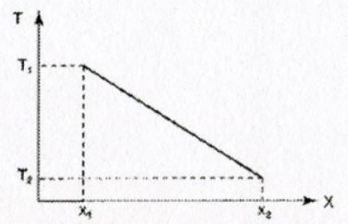
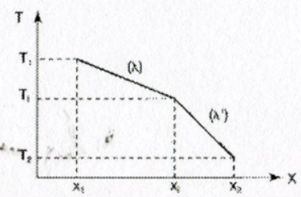
La température T_{i} est déterminée par une condition traduisant l'égalité des flux de chaleur de part et d'autre de la jonction (x_{i}).
« courant de chaleur de O vers x : la première partie ne subit pas l'action de la seconde. »
« Le courant de chaleur traverse normalement la partie inchangée de la barre jusqu'au point où commence le changement….»
Résultats d'étudiants
(classes préparatoires) :
N = 106
Réponse incorrecte (OUI) « séquentielle » | 35 %
Réponse correcte (NON) | 54 %
Pas de réponse | 11 %

Slide 32
(Viennot, 1996)

